Slide 1
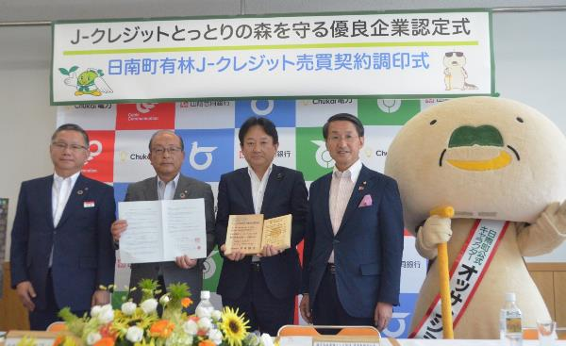
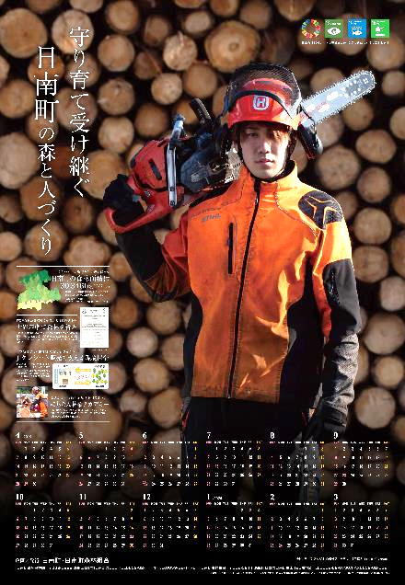
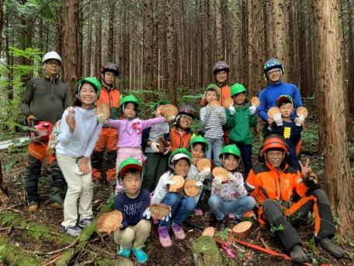
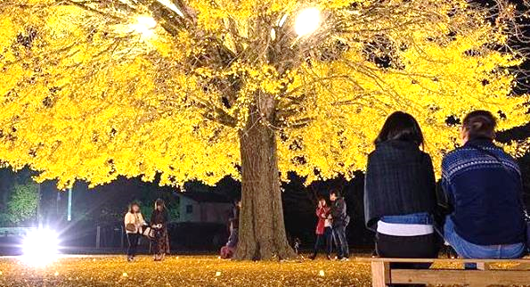
脱炭素で地域事業者のサステナブル経営を後押しする
ＳＤＧｓ未来都市の挑戦

Slide 2
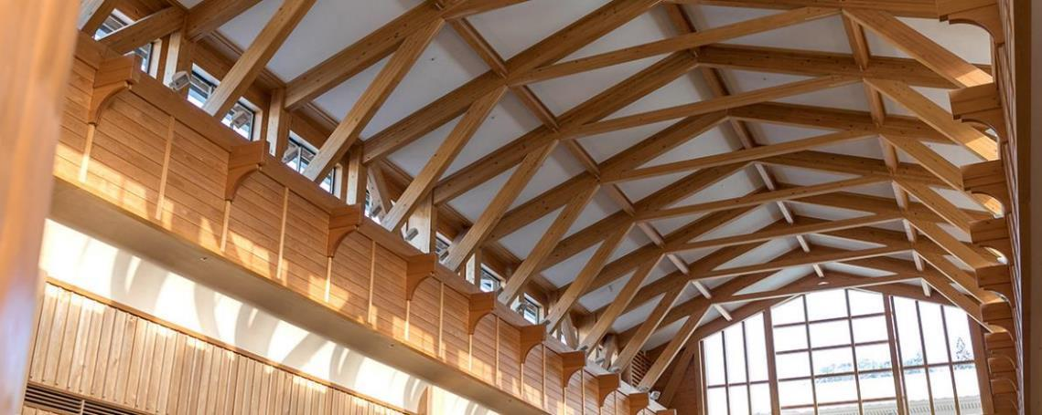
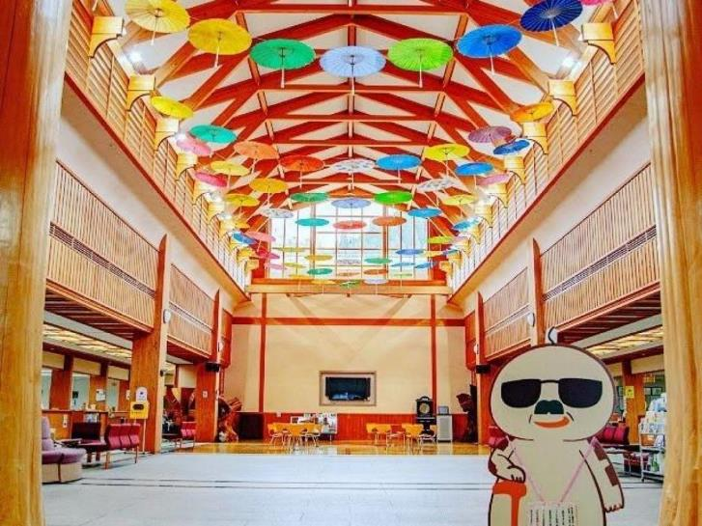
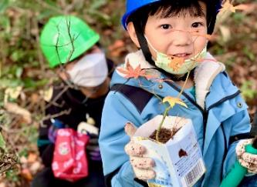
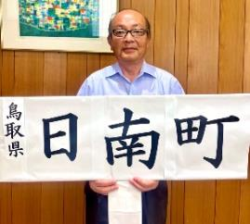
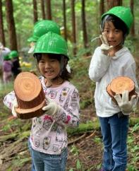
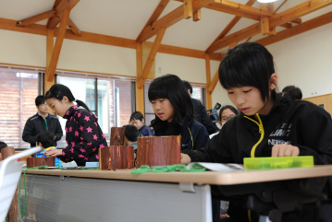
SDGs未来都市選定（2019年度）
2050年ゼロカーボンシティ宣言（2020年度）
内閣府・地方創生SDGs金融表彰（2021年度）
総務省・ふるさとづくり大賞（2021年度）
NIKKEI脱炭素アワード（2021年度）
中国山地のほぼ中央に位置し、面積の９割が森林
過疎、少子高齢化が進行する「日本の３０年後の姿」の町として
多くの学術機関におけるモデル地域となっています
農林業を基軸として、緩やかな人口減少を実現させる
町民総活躍の「創造的過疎」のまちづくりへ挑戦しています
わが街
No.１
町職員数
100人（R4.4.1)
（会計年度任用職員除く）

Slide 3
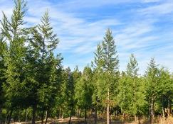
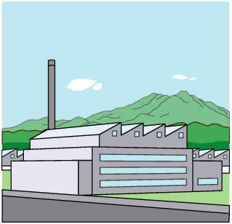
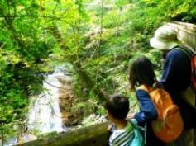
J-クレジット販売促進スキームのご紹介
Ｊ－クレジット制度とは、対象の森林における二酸化炭素（ＣＯ_{２}）の吸収量を認定し、売買を可能とした制度であり、日南町ではＦＳＣ森林認証を受けている日南町有林において、間伐地を対象にクレジットを認証取得。クレジットの売上は林業振興・生態系保全に活用し、持続可能な森林づくりへ充当。
林業（森林管理）への資金循環により森林のCO2吸収量が増大 （気候変動対策へ）
森林保全へ関心の高い企業等とのネットワークが強化
カーボン・オフセットを通じた経営・営業戦略等の差別化として利用促進
SDGs達成貢献、ESG経営の実践を通じた企業価値の向上
カーボン・オフセット
基金
J-クレジット
販売者
【日南町】
J-クレジット
購入者
地元企業等
J-クレジット
J-クレジット
￥
￥
年度に影響されず
効果的に拠出
販売先の紹介・キャラバン活動
（行員向け研修会実施）
案件進捗状況の週次チェック
成功報酬受領（※2）
趣旨説明から成約までをコーディネート
排出量の見える化やカーボン・オフセットの
サポート
企業へのSDGs講習実施（試験実施）など
（※1）
J-クレジット地域コーディネーター（地域金融機関等）
（※1）J-クレジットの販売者（地公体等）と事前に「地域コーディネーター契約」を締結し任命をうけ活動【官民協働・実効性】
（※2）成約となった場合にのみ、販売代金の一部を成功報酬として受領する規定【独自性・持続性】

Slide 4
日南町有林J-クレジット販売実績
年度 | 2013年度 | 2014年度 | 2015年度 | 2016年度 | 2017年度 | 2018年度 | 2019年度 | 2020年度 | 2021年度 | 累計
販売件数 | 4件 | 2件 | 8件 | 7件 | 8件 | 18件 | 22件 | 24件 | 103件 | 196件
販売量 （t-CO2） | 119 | 20 | 70 | 223 | 231 | 625 | 529 | 658 | 1,974 | 4,449ｔ
年度別販売件数と販売量
創成期
認知期
促進期
拡大期
【新戦略移行期】
※バッファー分、道の駅オフセット分は除く

Slide 5
自走する自律的好循環
取組開始から約10年を経て、地域・企業の認知も向上するとともに官民協働（役割分担）が定着。SDGsの普及・認知拡大を受けさらに活動が活発化し他地域への影響力も大きくなっている。
面的
拡大
量的
拡大
持続性
担保
他地域
波及
複数コーディネーターによる活動エリア（面的）拡大
情報発信と取組活発化による新規のコーディネーター登録
コーディネーターによる同時並行した活動により販売数量の増加
カーボン・オフセット企業の増加
販売金額増加による財源確保と基金化による柔軟・効果的な運用へ
成功報酬による持続的活動を担保
積極的な情報開示等による他地域での導入
導入にあたってのアドバイス実施

Slide 6
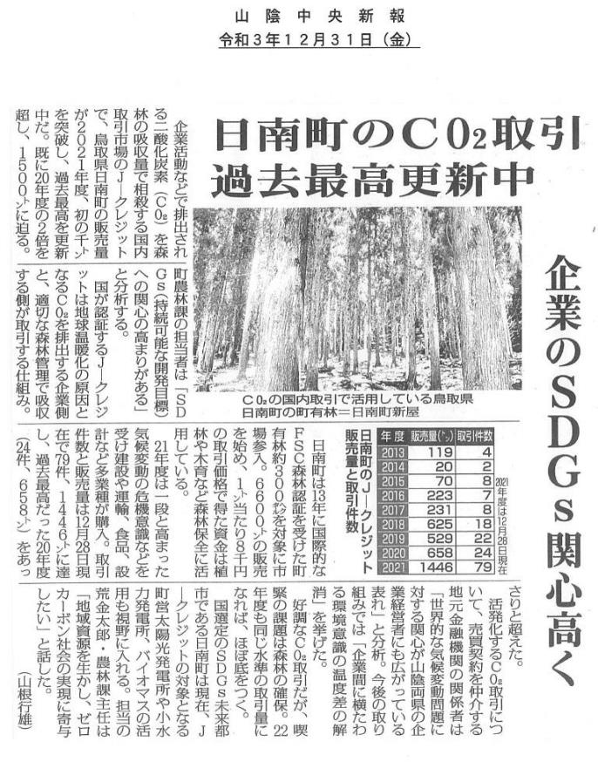
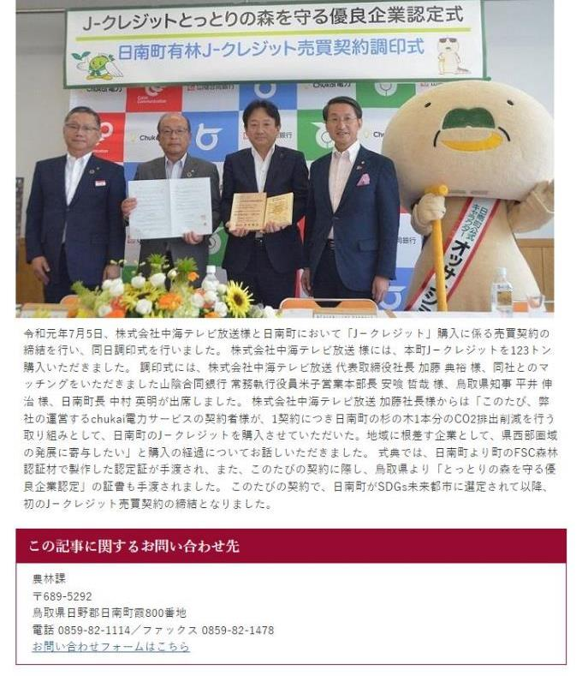
波及効果を生み出す仕組み（情報発信）
日南町公式HPにて全社の取組を紹介

Slide 7
地方銀行と連携した「Ｊ－クレジット」販売
内閣府 地方創生SDGs金融表彰
総務省 ふるさとづくり大賞
NIKKEI脱炭素アワード （いずれも令和３年度受賞）
Ｊ－クレジット地域コーディネーターとして当初からご仲介いただいている山陰合同銀行、鳥取銀行のほか、米子信用金庫、第一生命鳥取支社などの新たなパートナーシップも加わり、圏域での脱炭素経営の意識向上につながっている。

Slide 8
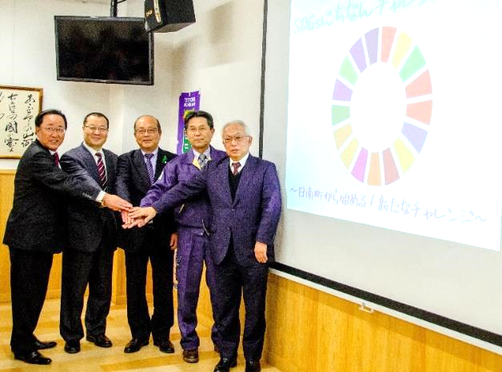
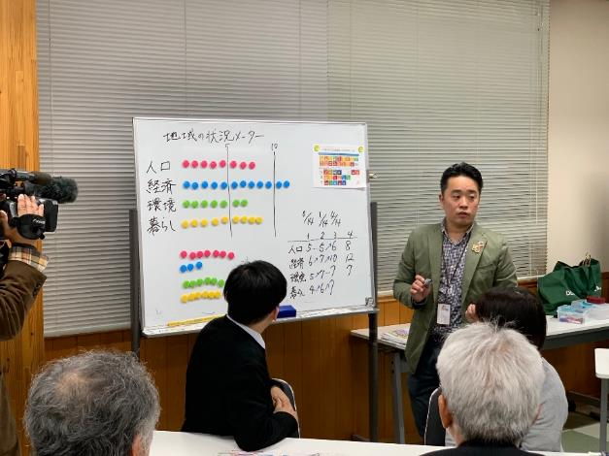
地方創生・ＳＤＧｓ、脱炭素化に向けた地域事業者との連携
J-クレジットも含めた、令和元年度SDGs未来都市への申請にあたっての地域事業者を含めて機運醸成
地域事業者と行政職員、地域住民等を含めた研修会等の実施
国や地方公共団体、経済団体等が主催するセミナーや研修会でも、積極的に町の取り組み事例を発信
Ｊ－クレジット購入企業向けのセミナー等を実施し、企業全体（社員含めて）でのSDGs・脱炭素経営の推進
中山間地域における地域金融機関の役割は極めて大きい。積極的な官民連携の橋渡し役として活躍

Slide 9
脱炭素社会の実現へ向けて～林業の担い手の確保
日南町の林業就業者数は、急激な減少から、素材生産の増加に伴い平成17年からは増加に転じ、高齢者の引退のため一時的に減少している。
→更なる生産量増産、持続可能な森林育成のためには、人材の育成・確保が必要
（国勢調査より抜粋）

Slide 10
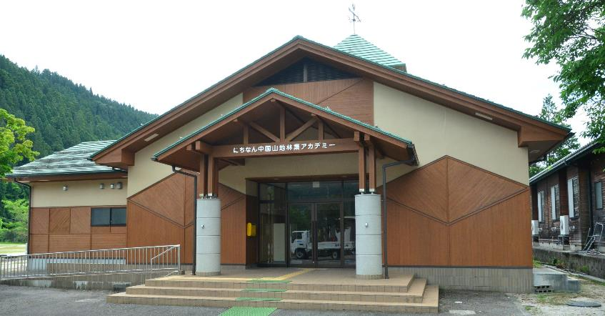
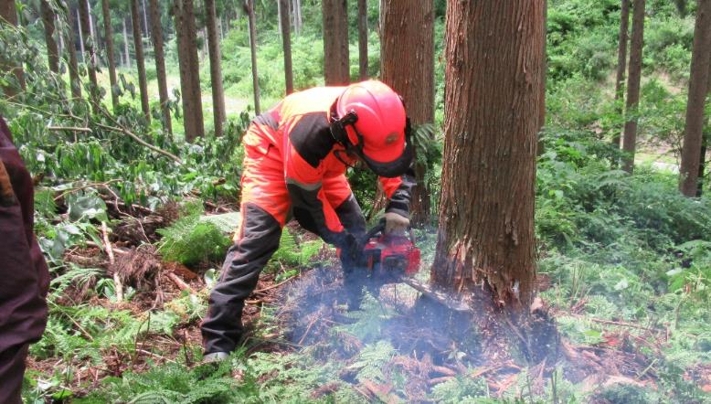
にちなん中国山地林業アカデミー概要
■ 定員10人 （１年制）
1期生 7人卒業 町内5人、県内0人、県外2人
2期生 7人卒業 町内4人、県内2人、県外1人
3期生 13人卒業 町内4人、県内4人、県外5人
4期生 12人入学（県外6人、県内6人）
※卒業後の居住（1-3期卒業生（27人））
鳥取県内在住→ 19人（うち、日南町在住13人）
≪にちなん中国山地林業アカデミーの特徴≫
・全国初の町立林業学校
→就職先を限定せず、日本の林業の担い手を育てる
・林業現場からの逆算で、必要な技術知識を学ぶ
・専従指導者による安全重視の実習指導
・演習林(668ha)で林業の経験値を上げる豊富な実習量
・森林教育の企画・実践

Slide 11
脱炭素社会の実現へ向けて～将来の林業人材を育成する森林教育プログラム
＜現在 森林教育＞
・胎 教
・誕 生
・保育園 ※森の保育園実施中
・小学校 5年生のみ森林教育
・中学校
・高 校
・大 人
＜新規：森林教育一貫プログラム＞
・胎 教
・誕 生 木のおもちゃプレゼント
・保育園 もりのほいくえん
・小学校 1年1回は、森で1日過ごす！
・中学校 森林教育の一区切り
(ゴール兼スタート)
・高 校 林業体験、森林での冒険教育
・大 人 大人向け森林教育
課題① 保育園から小学5年生まで、森林に入る機会がない。
＜森林循環のスタート＞
・地元産材で作成した、木の
おもちゃ・木製品をプレゼント
＜保育園から中学生まで＞
・年齢・学習指導要領に合わせた
森林教育
・小さな町だからできる
保育・小学共同授業
・小学高学年からのキャリア教育
・林業従事者を“指導者”にする
ための指導者研修
→森林教育の指導が副業に
課題②森林教育の目標が無い
課題③中学生以上のプログラムが無い
・日南町の子供たちに、森林に近い「強み」を生かして直接触れ合う体験を通して、地域の自然環境を知り持続的に 自然と共生できる逞しい人材を育成する教育に取り組む。←子育て世代の移住者への日南町のＰＲにもなる。
・多様な関係者(行政、教育、林業、森ボラ、研究者)が参加する検討会の開催、実施体制を図る。

Slide 12
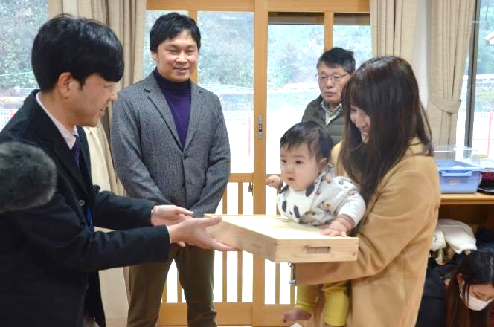
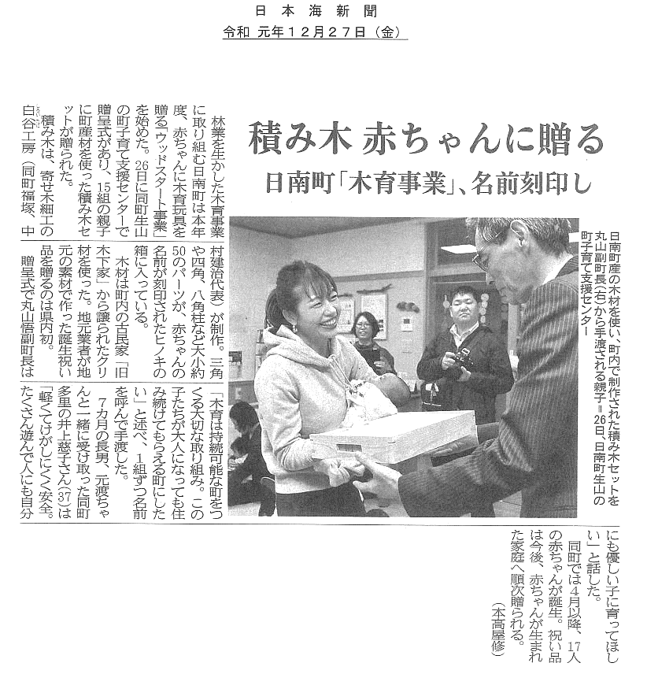
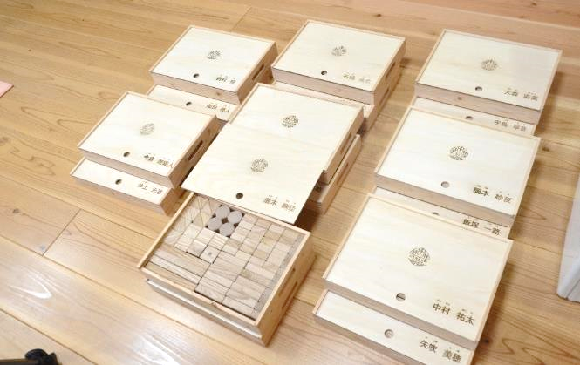
地元産材で作成した、木のおもちゃ・木製品をプレゼント

Slide 13
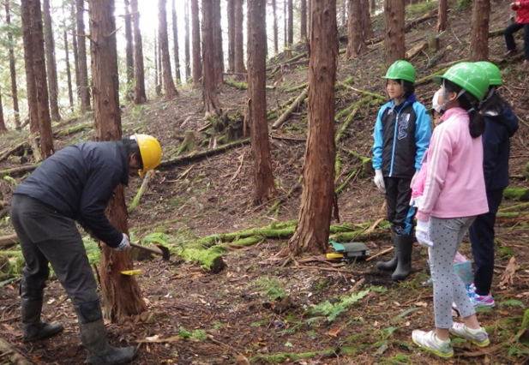
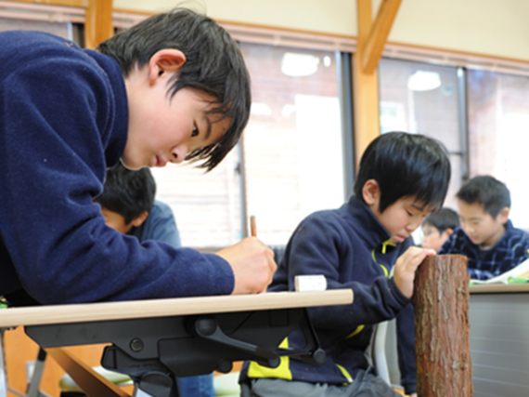
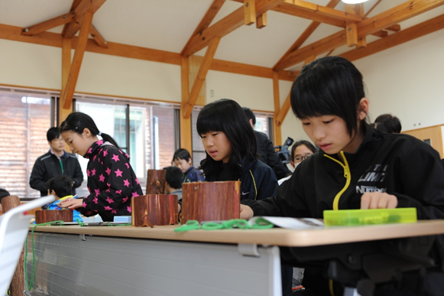
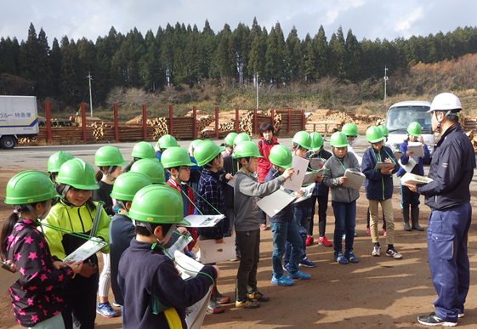
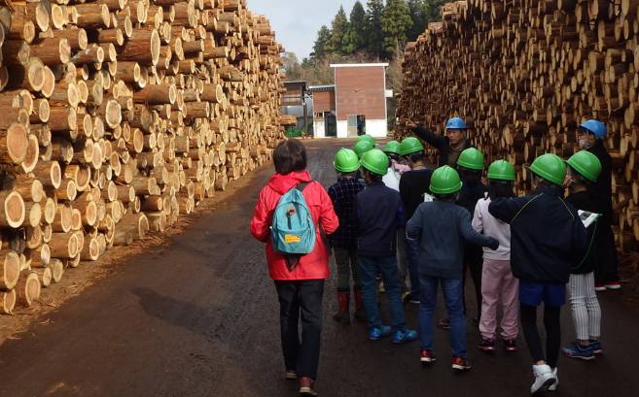
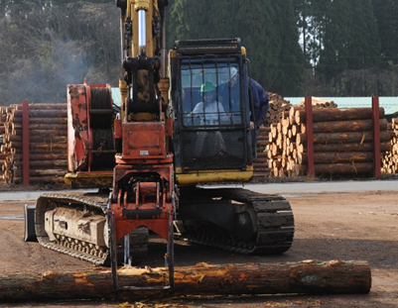
学校における森林教育授業状況～学習指導要領に沿った森林教育 ～
授業内容：間伐体験、林業算数（円柱の体積を測る）、林業機械操作体験、木材団地見学

Slide 14
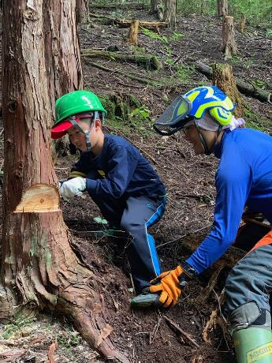
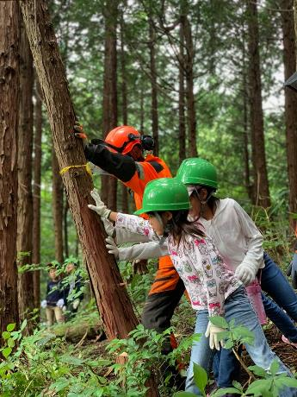
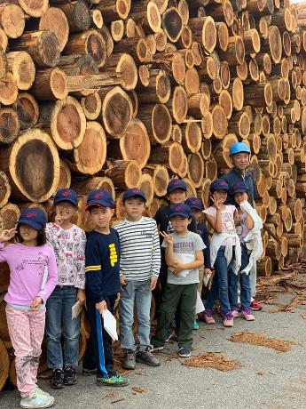
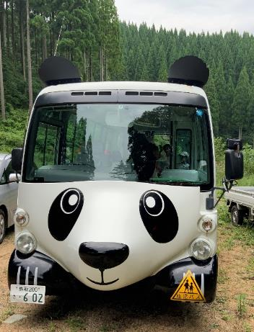
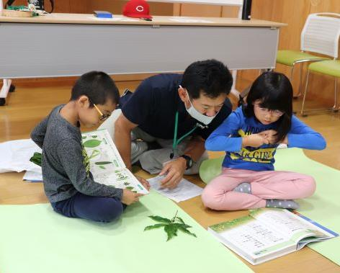
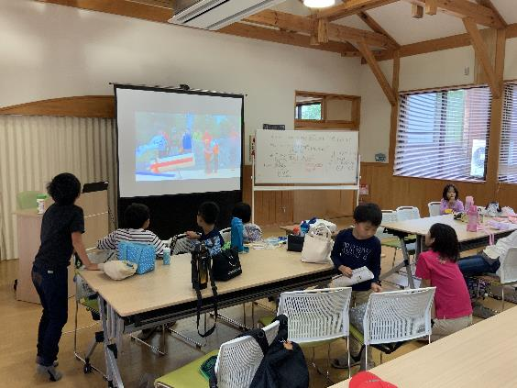
都市部の子どもたちとの交流（間伐体験、製材見学、自由研究等）

Slide 15
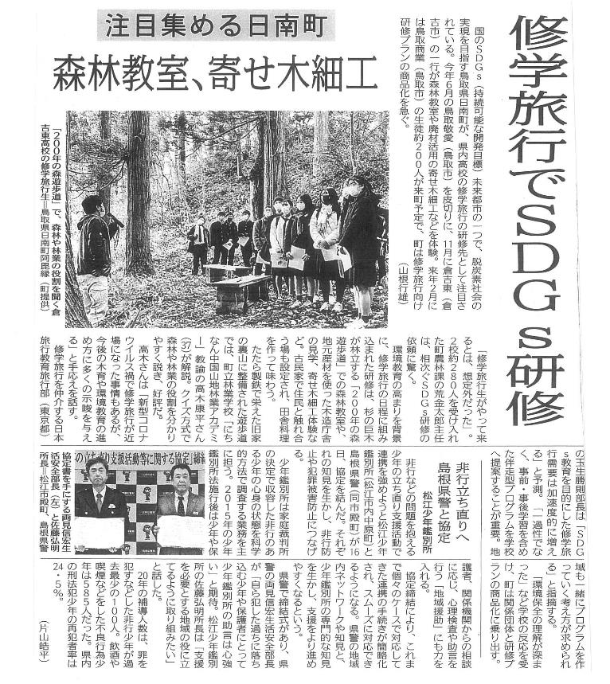
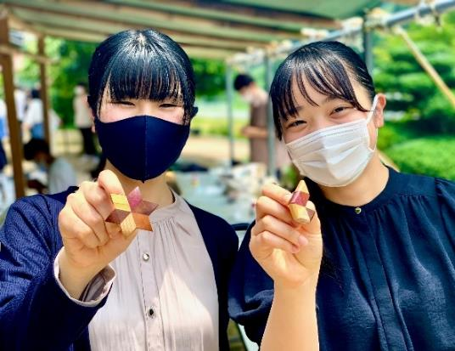
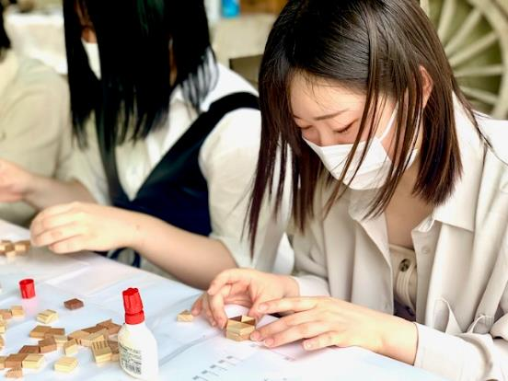
森林を活用した修学・教育旅行の誘致
コロナ禍により、ＳＤＧｓで注目集める日南町
コロナ禍により、これまで県外や海外に修学旅行を行っていた県内の
高校生や中学生などが、行動制限等もあり県内への行程となった。
こうした中で、これまで修学旅行等の受け入れの実績がほとんどなかった
日南町が“SDGs教育”のフィールドへ名乗りを上げ、修学旅行や教育旅行の
受け入れ先として注目されている。
2021年には、県内外の高校生や中学生など、延べ500名以上が来町。
今後、SDGs修学旅行のパッケージ、研修プランの構築を行う予定である。

Slide 16
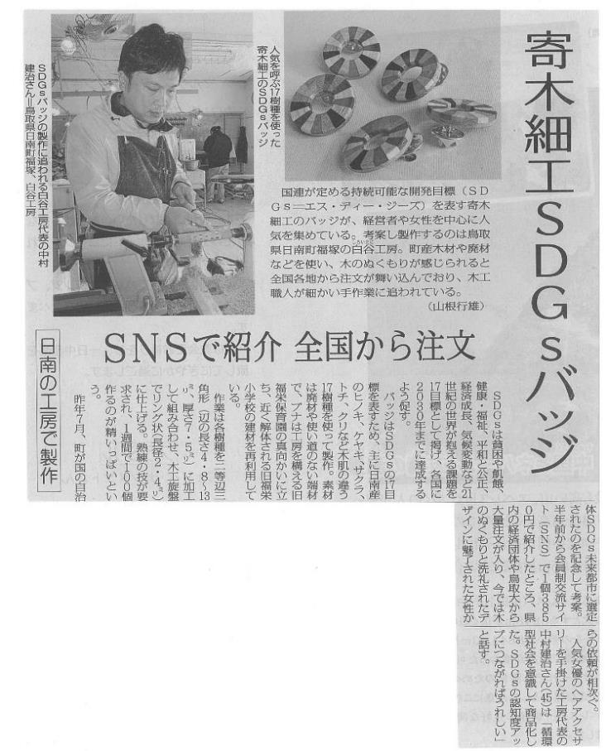
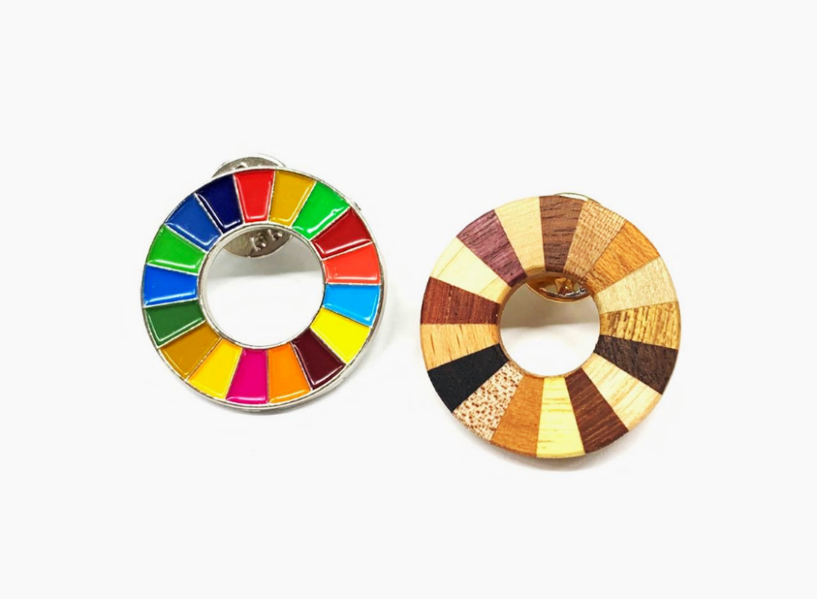
廃材を活用した新産業 「寄木細工」 ＳＤＧｓをイメージしたバッジ
１７種類の木材を使用したＳＤＧｓバッジ
2019年に国からSDGs未来都市（全国30都市）に選定された日南町。
SDGsの理念を町内外に発信しようと、町内の寄木細工職人と連携して
17種類の木材（廃材）を使用したSDGsバッジを制作。
SDGsの目標である17のアイコンカラーを木材そのもの（無垢）で表現。
廃材を活用することで“バッジそのものがSDGs”である商品となった。

Slide 17
ご清聴ありがとうございました

